Slide 1

10 najlepszych praktyk dla Infrastructure-as-a-Code na przykładzie Terraforma
Wojciech Barczyński VP of Engineering

Slide 2
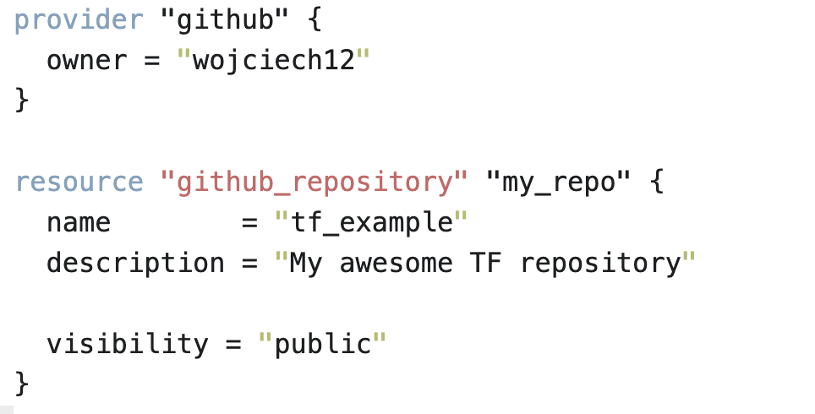

Dlaczego Terraform?

Slide 3
Dlaczego Terraform?
terraform plan – co się zmieni;
terraform apply – wykonanie planu.

Slide 4
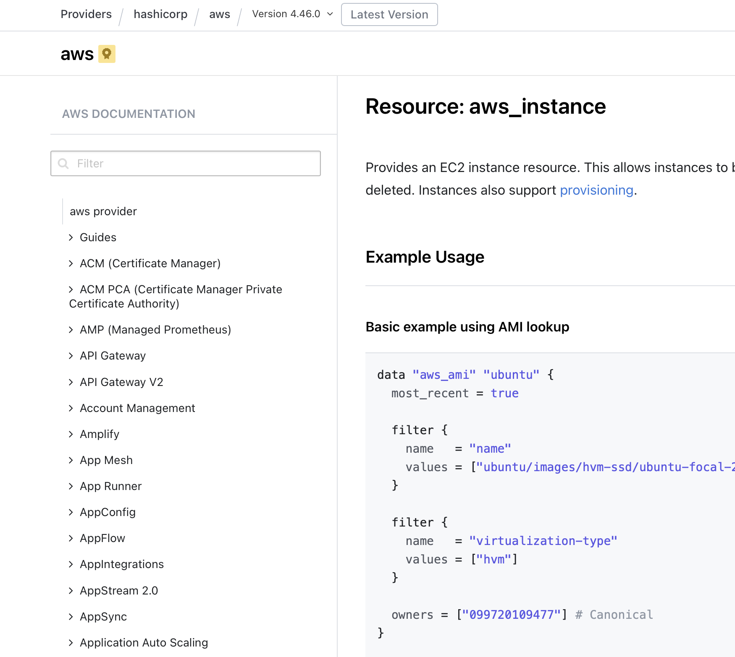
Dlaczego Terraform?
Deklaratywny język;
Doskonała dokumentacja;
Bogaty ecosystem;
Śledzenie zmian, współpraca.

Slide 5
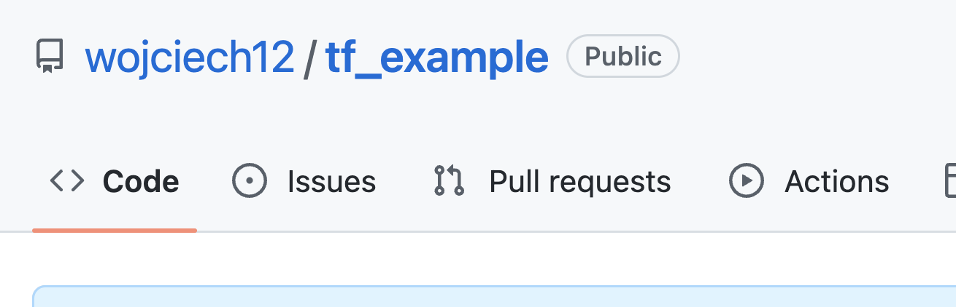
Co to jest Terraform
terraform state

Slide 6
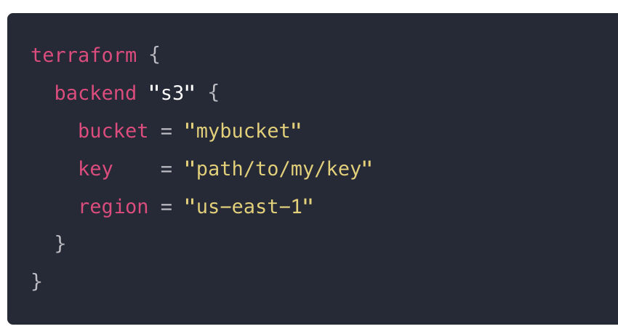
1. Remote state
AWS s3 + DynamoDB;
Google Cloud Storage;
Azure storage.
Wystarczy po prostu copy&paste z dokumentacji.

Slide 7
1. Remote state
Nie zapomnij o:
.gitignore ;
.dockerignore .

Slide 8
2. Struktura projektu
tf.git/
|- production/
| |- service-a/ | |- service-b/ | \- service-c/ | |- staging/ | |- service-a/
| \-... \- dev

Slide 9
2. Struktura projektu
tf.git/
|- modules/
| \- service-a/
|
|- production/
| \- service-a/ |
...

Slide 10
2. Struktura projektu
Pamiętaj Copy&Paste jest najprostszym długiem do spłacenia;
Nie musisz od dnia zero, budować swoje własne moduły;
Wykorzystuj dostępne moduły na terraform registry.

Slide 11
3. Wielkość stanu
Najmniejszy możliwy, na przykład, per komponent;
Unikamy czytania wartości z innych stanów;
Bardzo łatwo o skończeniu na rigid infrastructure.

Slide 12
3. Wielkość stanu
Co to jest rigid infrastructure?
Wymagane wysokie uprawnienia wymaganymi dla danego komponentu;
Twarde zależności między stanami.

Slide 13
3. Wielkość stanu
Unikać:
jeden stan dla środowiska;
muszę mieć dostęp wysokie uprawnienia, żeby postawić service-a.

Slide 14
4. Przekazywanie wartości
Jeśli nie za stanu to jak?
AWS Systems Manager Parameter Store;
Terraform Consul;
Spacelift Context.
Notes:
https://medium.com/nordcloud-engineering/decoupling-iac-with-ssm-parameter-store-8f38feae3936

Slide 15
5. Naming conventions
Podążaj za wskazówkami z dokumentacji Terraforma.

Slide 16
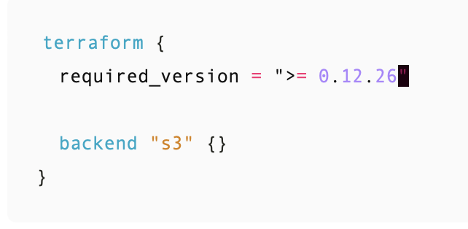
6. Pinning wersji dla wszystkiego
Providers – minimum version
Modules
Wersji Terraforma
Notes:
https://docs.cloudposse.com/reference/best-practices/terraform-best-practices/

Slide 17
7. Narzędzia
terraform plan daje nam możliwość sprawdzenia zmian przed ich zaaplikowaniem

Slide 18
7. Narzędzia
Warto dodać do CI/CD albo git .pre-commit:
Formatowanie: terraform fmt
terraform validate
Linting: tflint
Notes:
https://github.com/Checkmarx/kics
Gruntwork:
https://blog.gruntwork.io/terraform-up-running-3rd-edition-is-now-published-4b99804d922a

Slide 19
7. Narzędzia
Warto dodać do CI/CD albo git .pre-commit:
Bezpieczeństwo: tfsec & checkcov
Estymacja kosztów: tf-cost-estimation & infracost
Notes:
https://github.com/Checkmarx/kics
Gruntwork:
https://blog.gruntwork.io/terraform-up-running-3rd-edition-is-now-published-4b99804d922a

Slide 20
7. Narzędzia
Warto dodać do CI/CD albo git .pre-commit:
Polityki: conftest & opa:
Ostrzeż, że kasujemy lub odtwarzamy,
Etykiety na zasobach wymagane.

Slide 21
7. Narzędzia
Warto zacząć od CI;
Później, szczególnie kiedy musimy zdemokratyzować dostęp/skalować, Continuous deployment jest niezbędne;
Opcje: Atlantis (open source), TF Cloud, and Spacelift.io

Slide 22
8. Demokratyzacja
To kwestia czasu:
Rośnie zespół,
Trudno zatrudnić Platform czy System Cloud/DevOps inżynierów,
Product teams.

Slide 23
8. Demokratyzacja
Zaczynamy od jednej osoby w zespole,
Infra/… champion,
Może być połączone z przydzieleniem jeden osoby z zespołu devOps.

Slide 24
8. Demokratyzacja
Będzie łatwiej:
Jeśli nie mamy hard dependencies między stanami;
Nie potrzeba, najwyższych uprawnień do postawienia stanu.

Slide 25
8. Demokratyzacja
Dobrze mieć przy najmniej CI w pierwszej iteracji.
Praca oparta o Pull Requesty,
W pierwszej iteracji, może być copy&paste planu w Pull Request,
Więcej wspólnych modułów.

Slide 26
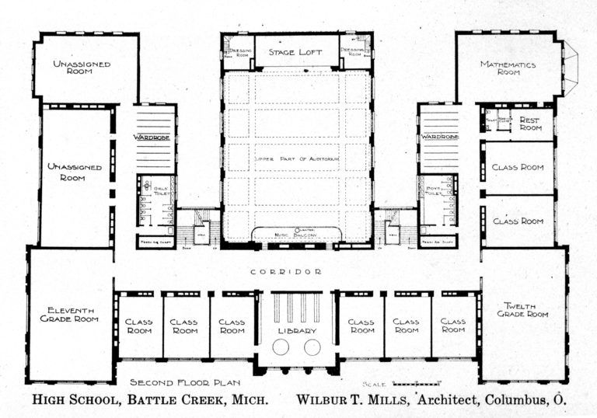
8. Konwencje przed narzędziami
New repository:
We want people to change the generated code
We just ask for keeping the common conventions

Slide 27
9. Skalowanie
Co to może oznaczać:
Template-y dla nowych serwisów,
Współdzielenie najlepszych praktyk,
Polityki,
Monitoring,
Drift-detection.

Slide 28
9. Skalowanie
Monitoring stanu i drift-detection.

Slide 29
10. Metryki
1.

Slide 30
High performance
Lead Time
Deployment frequency
Mean time to Recovery
Change Fail Percent

Slide 31

Pytania?
https://www.flickr.com/photos/bruno_brujah/

Slide 32
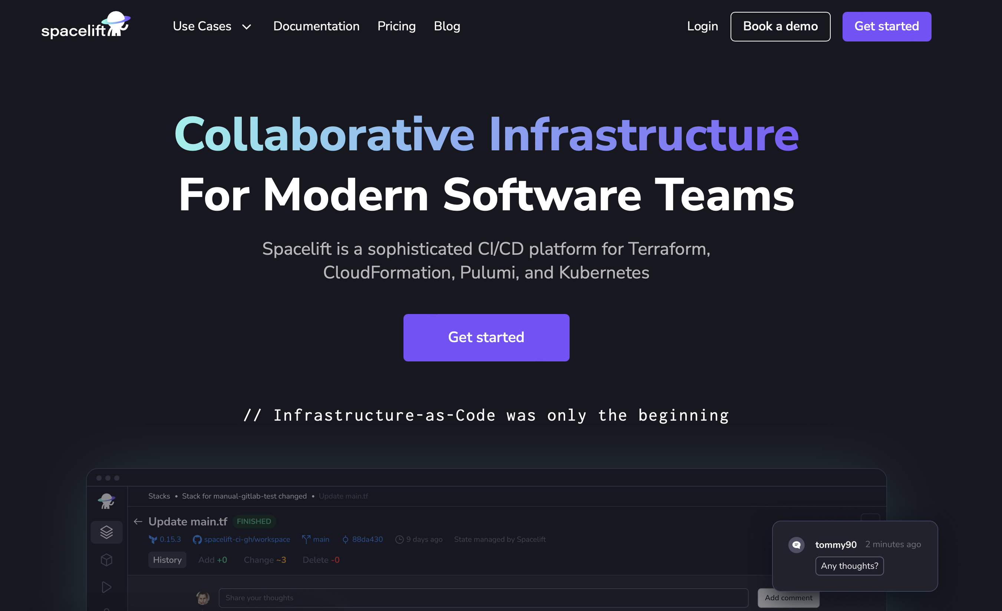
Hiring
Golang* developers passionate about system engineering, DevOps culture, or building tools.
Notes:
https://cloudposse.com/faqs/why-do-you-recommend-spacelift/

Slide 33
Backup

Slide 34
Terraform
Common language
Artifacts
Platform

Slide 35
High performance
Commercial success
…
Satisfaction of the employees

Slide 36
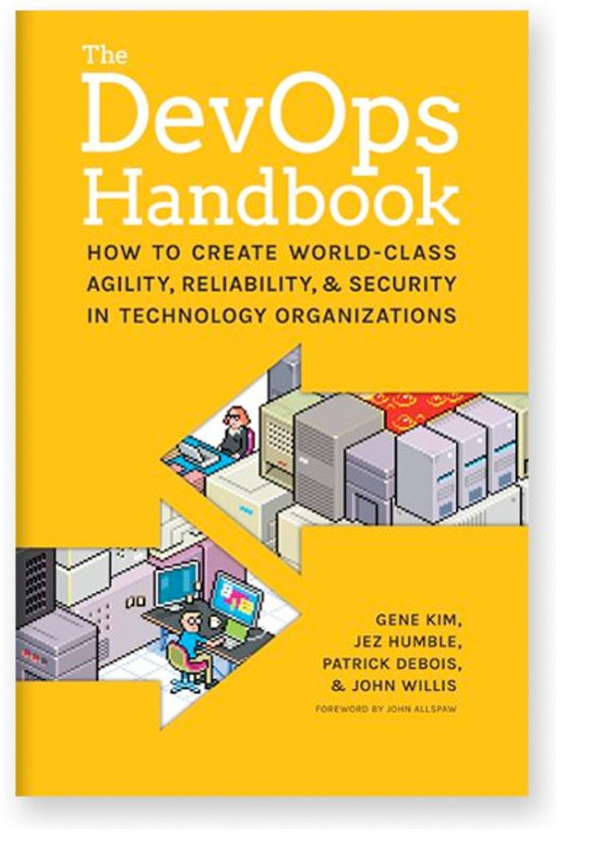
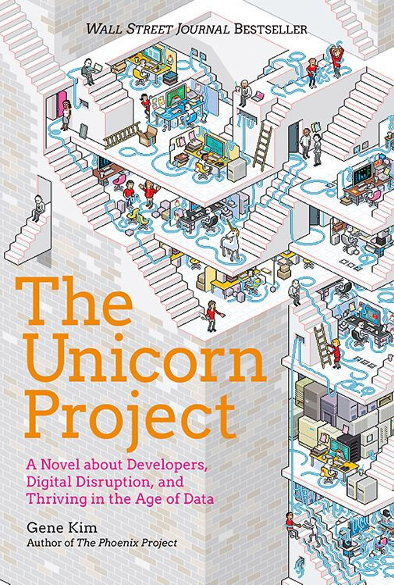
Recommended read
2
The first 4 chapters, the rest if you have time.
3
A story, not as straight forward as (1)
1
Concrete, do A, do B,
because C (DevOps here as culture, not an admin ☺ )

Slide 37
Rabbit holes everywhere…
Approach:
The iteration, decision, deliver
As soon as possible to get into the cycle Patch Patch Patch
Alternative take:
Lean v1/v2*
* https://katemats.com/blog/lean-software-development-build-v1s-and-v2s

Slide 38
OODA
https://upload.wikimedia.org/wikipedia/commons/3/3a/OODA.Boyd.svg

